Slide 1
Social Media Marketing
für Ihr Unternehmen
Im Mai 2022
Neue Wege der Kommunikation, Soziale Netzwerke wie Facebook, XING, Twitter, Youtube und mehr
Die geeignete Strategie
Kundenkommunikation
KPIs und Erfolgskontrolle
Volkshochschule Münster Mai 2022
Notes:
Ausbildung erläutern
Zeitlich eng, aber immer was rauskippen
Erwartungen mit Zetteln aus Mappen

Slide 2
Social Media Marketing – VHS Münster – Mai 2022 - Vorstellungsrunde
Referent
Christian Gertz
Redakteur, Buchautor, ehem. Geschäftsführer einer Fernakademie, Dozent,
PR-, Social Media und Kommunikations-Berater
Selbstständig freiberuflich tätig für Tages- und Wochenzeitungen, Fachmedien und Online-Magazine
Schwerpunkte: IT, Kultur, Kommunikation, Feuilleton
Nach dem Ingenieurstudium in Münster
Redakteur bei Bertelsmann/Springer,
drei Jahre Festanstellung als PR-Manager in einem IT-Softwareunternehmen
Seit 2006 Journalistisch beratend tätig
Seit 2009 als Dozent, Medientrainer
2018 – 2020 Geschäftsführer
Kontakt 0152 / 2193 7795; Mail cg@mehrtexte.de
Notes:
Ausbildung erläutern
Zeitlich eng, aber immer was rauskippen
Erwartungen mit Zetteln aus Mappen

Slide 3
Social Media Marketing – VHS Münster – Mai 2022 - Zeitplan
Block 1
Begrüßung
Einführung, Vorstellung, Fragerunde
Social Media Grundlagen – Wer spricht? Native/Immigrant
Warum Unternehmen Social Media nutzen wollen/sollten
Social Media in klassischen Kommunikationskonzepten mit der Basis „klassische PR“
Vorstellung Social Media Kanäle: 1.`Mitmach-Internet` Facebook
Facebook: Marketing, Gefahren, Einstellungen
Vorstellung Social Media Kanäle: 2. `Bilder-App` Instagram
Pause
Facebook für Firmen (Fanseiten, Administratorrechte, Design)
Instagram für Unternehmen (Privat-, Business- und Creator-Account)
Vorstellung Social Media Kanäle: 3. `Entscheider-Portale` XING, LinkedIN
Block 2
Fragen/Antworten
Vorstellung Social Media Kanäle: 4. `Kurznachrichten für die Welt` Twitter
Pause
Vorstellung Social Media Kanäle 4. `Karrieresprungbrett` Youtube
Vorstellung Social Media Kanäle 5. `Bewertungsportale` Yelp, Jameda, Kununu
Workshop I: Meine Pressemitteilung im Web 2.0
Vorstellung, Anmerkungen „Meine PM im Web 2.0“
Notes:
Ausbildung erläutern
Zeitlich eng, aber immer was rauskippen
Erwartungen mit Zetteln aus Mappen

Slide 4
Social Media Marketing – VHS Münster – Mai 2022 - Zeitplan
Block 3
Fragen/Antworten
Welche Social Media Aktivität auf welchem Kanal? – Stichwort `Strategie`
Workshop II: Meine Strategie
Qualitative Ziele, Zielgruppe, SMARTE Ziele
Erfolgsmessung mit KPIs
Pause
Content, Inhalt, Redaktionsplan
Kundenkommunikation, Social Media Guidelines
Bewertung und Trends
Schlussrunde, Kontakte, Feedback
Notes:
Ausbildung erläutern
Zeitlich eng, aber immer was rauskippen
Erwartungen mit Zetteln aus Mappen

Slide 5
Social Media Marketing – VHS Münster – Mai 2022 - Zeitplan
Tagesablauf
10:00 h: Start
11:30 – 11:40 h: Pause
13:10 – 13:40 h: Mittagspause
15:10 – 15:20 h: Pause
15:20 – 17:00 h: Praxisteil
ca. 17:00 – 17:15 h: Ende
Notes:
Ausbildung erläutern
Zeitlich eng, aber immer was rauskippen
Erwartungen mit Zetteln aus Mappen

Slide 6
Social Media Marketing – VHS Münster – Mai 2022 - Fragerunde
Was erwarte ich?
Facebook-Konto?
Auf welchen Netzwerken bin ich noch vertreten?
Teilnehmer/in Soziales Netzwerk – XING, LinkedIN?
Eigene Homepage / Blog?
Twittern?
Erfahrungen mit Strategien?
Notes:
Ausbildung erläutern
Zeitlich eng, aber immer was rauskippen
Erwartungen mit Zetteln aus Mappen

Slide 7
Social Media Marketing – VHS Münster – Mai 2022 - Einführung
„Social Media Marketing“
Wikipedia: „Social Media Marketing (aus dem Englischen für Marketing über soziale Medien, abgekürzt SMM) ist ein Begriff aus dem Marketing. Er beschreibt Methoden und Inhalte von Werbung und Public Relations über Soziale Netzwerke im Internet. Statt, wie es zuvor üblich war, bestimmte Produkte über Fernseh- oder Plakatwerbung bekannt zu machen, nutzt Social Media Marketing Plattformen wie Facebook und Twitter, um potenzielle Kunden individuell anzusprechen und an die Marke zu binden.“ Besser:
„Der Begriff Social Media beschreibt Webseiten und Apps, über die Nutzer Inhalte kreieren sowie teilen und sich vernetzen können. Zentrales Merkmal von Social Media ist die Interaktivität. Soziale Interaktion zwischen Nutzern sowie kollaboratives Schreiben prägen den Online-Dialog, die sogenannte Many-to-many-Kommunikation. Nutzer erstellen Inhalte (User Generated Content), über die ein permanenter, zeitlich unbegrenzter Austausch mit anderen stattfindet.“
Onlinemarketing.de
Social Media Marketing
- Austausch, Interaktion in der Gemeinschaft
- „one to many“ zum „many to many“
Notes:
Ausbildung erläutern
Zeitlich eng, aber immer was rauskippen
Erwartungen mit Zetteln aus Mappen

Slide 8
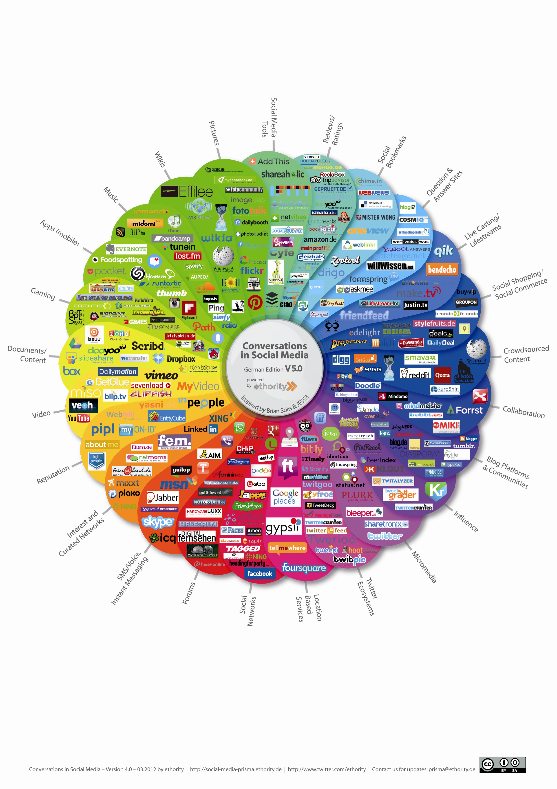
Social Media Marketing – VHS Münster – Einführung - Soziale Netzwerke
Notes:
Ausbildung erläutern
Zeitlich eng, aber immer was rauskippen
Erwartungen mit Zetteln aus Mappen

Slide 9
Social Media Marketing – VHS Münster – Mai 2022 - Einführung
Social Media Marketing
- Herkömmliches Marketing („B2P-Botschaften“) überholt
- Nicht nur die Marketing-Abteilung involviert
- Der Mitarbeiter selbst wird zum Fürsprecher
- Wichtig später in der „Social Media Culture“
Notes:
Ausbildung erläutern
Zeitlich eng, aber immer was rauskippen
Erwartungen mit Zetteln aus Mappen

Slide 10
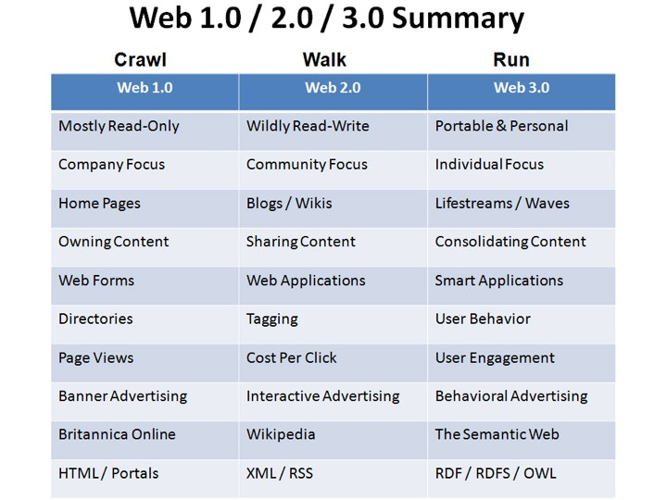
Social Media Marketing – VHS Münster – Mai 2022 - Einführung
Social Media Marketing - Entwicklung
Notes:
Ausbildung erläutern
Zeitlich eng, aber immer was rauskippen
Erwartungen mit Zetteln aus Mappen

Slide 11
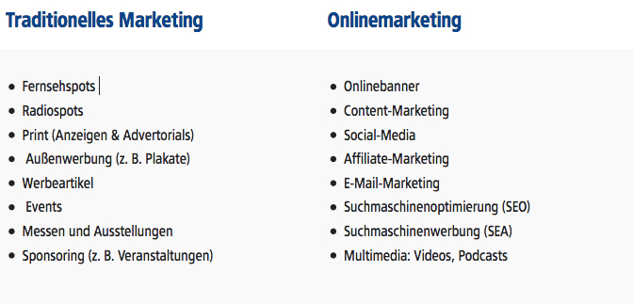
Social Media Marketing – VHS Münster – Mai 2022 - Einführung
Social Media Marketing - Entwicklung
Notes:
Ausbildung erläutern
Zeitlich eng, aber immer was rauskippen
Erwartungen mit Zetteln aus Mappen

Slide 12
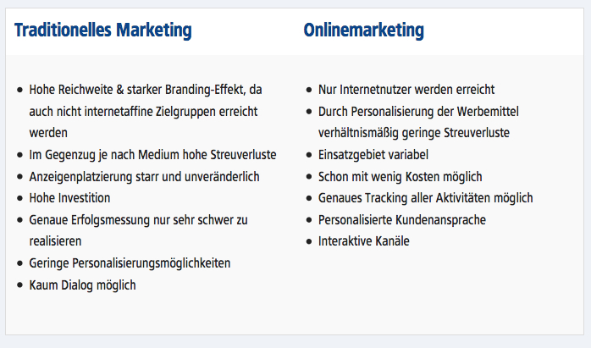
Social Media Marketing – VHS Münster – Mai 2022 - Einführung
Social Media Marketing - Entwicklung
Notes:
Ausbildung erläutern
Zeitlich eng, aber immer was rauskippen
Erwartungen mit Zetteln aus Mappen

Slide 13
Geschichte / Web 1.0 / Web 2.0 / „5 Wellen“
Social Media Marketing – VHS Münster – Mai 2022 - Einführung
. Web 3.0 – Social
Semantic Web
. Micro-Blogging Websites (Twitter)
. iPod / Podcasting
. Soziale Netzwerke (Facebook, VZs, OpenBC)
. Mediasharing (Flickr, Picasa, Youtube)
. Wikipedia
. Web 2.0 / „Mitmach-Internet“
. Personal Computer
. Dotcom-Blase platzt
. WWW
. TCP/IP - Hypertext
. Internet
. Hardware
1960
1970
1980
1985
1990
1995
2000
2005

Slide 14
Social Media Marketing – VHS Münster – Mai 2022 - Basismodell
Notes:
Ausbildung erläutern
Zeitlich eng, aber immer was rauskippen
Erwartungen mit Zetteln aus Mappen

Slide 15
Social Media Marketing – VHS Münster – Einführung: Immigrant/Native
„Digital Native“
US-Professor Marc Prensky, Pädagoge, Autor, Schriftsteller, Abschlüsse in Yale, Havard
2001, erschienen im Artikel „On the Horizon“
IT-Umgang „mit der Muttermilch“ aufgesogen.
Etwa ab Jahrgang 1980 „aufwärts“
Nie ohne Internet gelebt
sie wissen was Facebook, Twitter, Bloggen, Chatten bedeuten
„Digital Immigrant“
auch von Pransky, 2001
Bloggen, Posten, Twittern und chatten sind nicht selbstverständlich
Wer sorgt für das größere Wachstum im Social Web?
Notes:
Ausbildung erläutern
Zeitlich eng, aber immer was rauskippen
Erwartungen mit Zetteln aus Mappen

Slide 16
Social Media Marketing – VHS Münster - Warum?
Social Media Aktivitäten beeinflussen (Börsen)Wert (Socialindex, socialmention, social-searcher)
Steigerung der Bekanntheit/Marke
Akquise neuer Kunden
Aufbau von intensiveren Beziehungen zu Kunden
„Gefunden werden“ - Verbesserung der Suchmaschinenposition
Marktforschung/Marktbeobachtung (Socialmediaplanner)
Steuerung des Marken-/Unternehmensimages
Gewinnung neuer Ideen durch „Rücklauf“ evtl. Mitarbeiter
Notes:
Ausbildung erläutern
Zeitlich eng, aber immer was rauskippen
Erwartungen mit Zetteln aus Mappen

Slide 17
Social Media Marketing – VHS Münster - Warum nicht?
Unsere Zielgruppe erreichen wir so nicht
Passen nicht zur Unternehmenskultur
Rechtliche Unsicherheiten (Datenschutz)
Personelle Aufwand ist zu hoch
Finanzielle Aufwand ist zu hoch
Angst vor „Shitstorms“
Notes:
Ausbildung erläutern
Zeitlich eng, aber immer was rauskippen
Erwartungen mit Zetteln aus Mappen

Slide 18
Social Media Marketing – VHS Münster - klassische Kommunikationskonzepte
Basis ist die „herkömmliche PR“
PM auf Social Media „anteasern“ verbreiten
Pressekonferenz/Messeauftritt Countdown
Ständig Ressourcen ausbauen, Mitarbeiter „schulen“
Inter- und Intranet ausbauen
Drei Säulen der Social Media
Notes:
Ausbildung erläutern
Zeitlich eng, aber immer was rauskippen
Erwartungen mit Zetteln aus Mappen

Slide 19
Social Media Marketing – VHS Münster - Drei Handlungsfelder
Exkurs: Social Media – Drei Säulen der Social Media
„Ein Erfolgsfaktor von Social Media liegt darin, die präzisen
Ziele zu definieren. Erst im Anschluß daran wird eine
Strategie entwickelt“ (Claudia Hilker, Düsseldorf)
3 Handlungsfelder:
Social Media Culture
Kultur „entwickeln“
2. Social Media Relations
Beziehung aufbauen
3. Social Media Marketing
Werbemaßnahmen

Slide 20
Social Media Marketing – VHS Münster - Diese Fragen beantworten
Exkurs: Social Media – Drei Säulen der Social Media
Fragen, die es zu beantworten gilt:
- Auf welchen Portalen soll ich mich (meine Firma/Agentur)
präsentieren?
- Wie viel Aufwand/Budget/“Manpower“ benötige ich dafür?
- Wie viel Zeit gebe ich mir, um meine Ziele zu erreichen?
- Stichw.: Social Media Culture. Will ich einen Kundenservice
einsetzen (Telekom) oder ergänzen?
- Wie überzeuge ich meine Mitarbeiter?
Stichwort: Social Media Relation. Was kann ich tun, wenn
Menschen schlecht über mich oder meine Themen reden?
- Wie bringe ich Menschen dazu, gut über mich zu reden?

Slide 21
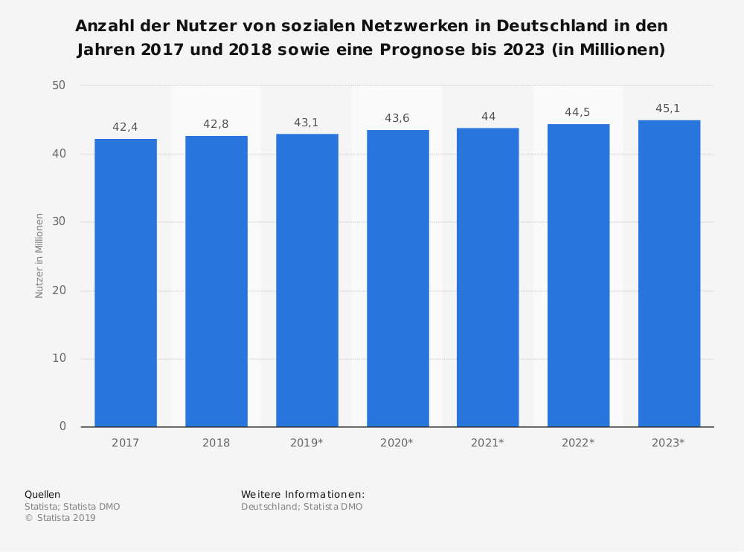
Social Media Marketing – VHS Münster - Nutzerzahlen Soziale Netzwerke
Notes:
Ausbildung erläutern
Zeitlich eng, aber immer was rauskippen
Erwartungen mit Zetteln aus Mappen

Slide 22
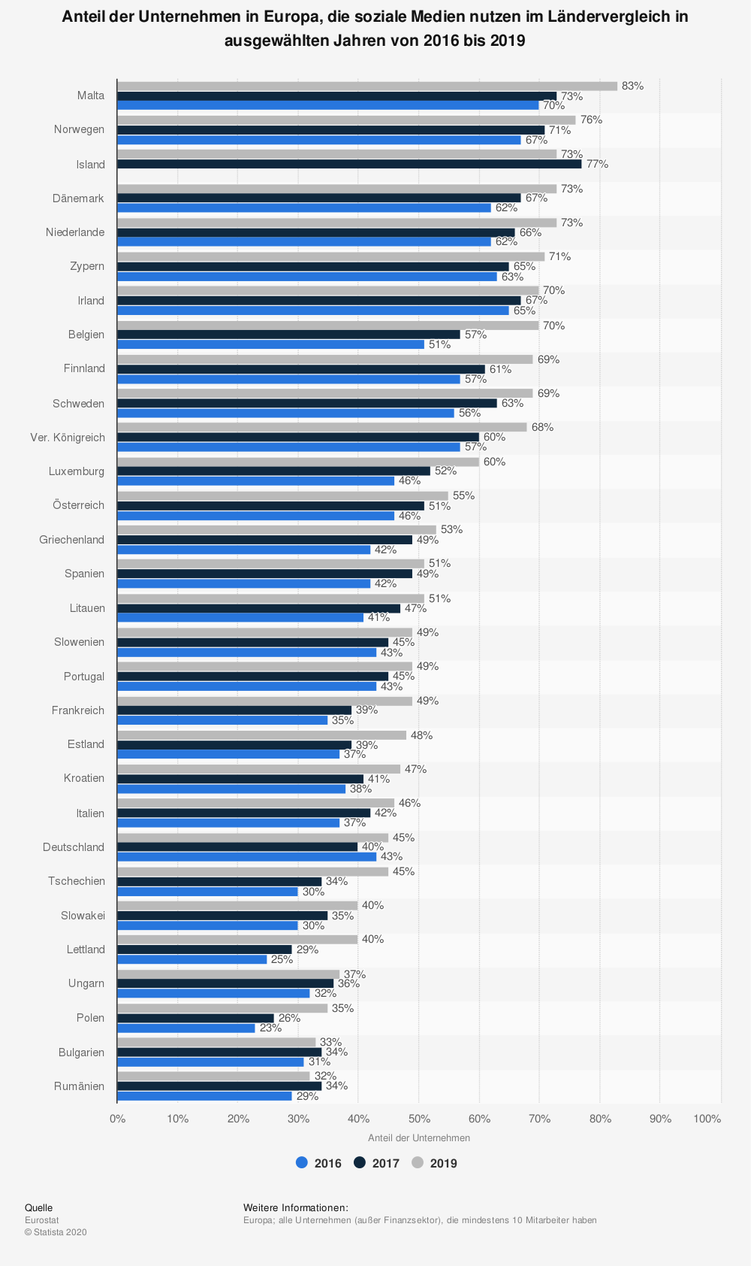
Social Media Marketing – VHS Münster – Social Media und Unternehmen in D
Notes:
Ausbildung erläutern
Zeitlich eng, aber immer was rauskippen
Erwartungen mit Zetteln aus Mappen

Slide 23
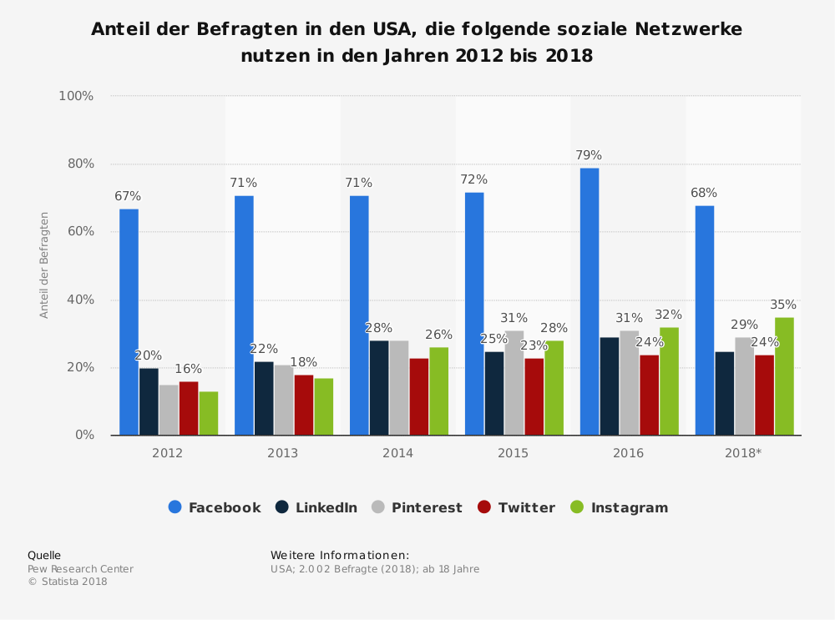
Social Media Marketing – VHS Münster - Nutzerzahlen Soziale Netzwerke
Notes:
Ausbildung erläutern
Zeitlich eng, aber immer was rauskippen
Erwartungen mit Zetteln aus Mappen

Slide 24
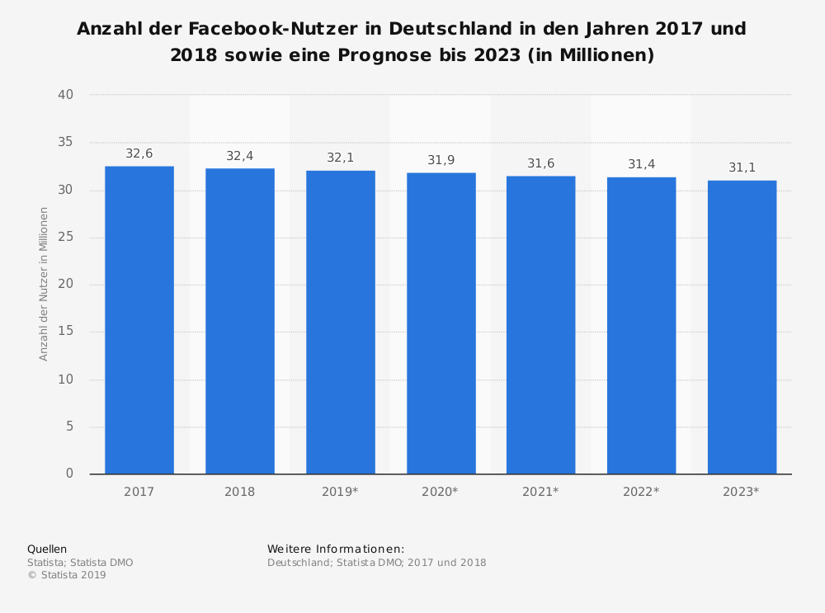
Social Media Marketing – VHS Münster - Nutzerzahlen Facebook
ID 70189

Slide 25
Social Media Marketing – VHS Münster - Facebook
Facebook - „Die Freunde-Plattform“
Das Portal für alle Altersklassen, aus allen Gesellschaftsschichten
Austauschplattform
Offene Sprache
Jeder wird zum „Künstler“
Polls, Gewinnspiele, Fragen
Einfache Einbindung Crossmedia
Apps
Notes:
Ausbildung erläutern
Zeitlich eng, aber immer was rauskippen
Erwartungen mit Zetteln aus Mappen

Slide 26
Social Media Marketing – VHS Münster - Facebook – Vorteile/Nachteile
Facebook - „Die Freunde-Plattform“ – perfekt für Kundenbindung
Das Portal für alle Altersklassen, aus allen Gesellschaftsschichten
Vorteile:
- Kinderleichte Anmeldung
Selbstbestimmung meiner Veröffentlichungen
Kinderleichtes „Teilen“ von beliebten Seiten/Photos/Videos
Sofort sehen, wer online ist
Chat/Unterhaltung mit Freunden
Beurteilungen von Freunden durch „gefällt mir-Button“
Nachteile:
- Unsicherheit der Daten / Datenschutz
Schwierigkeiten bei der Abmeldung/Löschung (zwei Jahre!)
„Geschlossener Kreis“, ohne Registrierung keine Daten
Notes:
Ausbildung erläutern
Zeitlich eng, aber immer was rauskippen
Erwartungen mit Zetteln aus Mappen

Slide 27
Social Media Marketing – VHS Münster - Facebook Konto löschen
Kann ich mein Facebook-Konto löschen?
• Ja! Wobei Facebook einen Unterschied macht zwischen „Konto deaktivieren“ und „Konto löschen“.
Klicken Sie oben rechts in der Statusleiste auf Konto, rufen den Punkt Kontoeinstellungen
auf und wählen Sie den Punkt Sicherheit. Im unteren Bereich der Seite finden Sie die
Funktion Konto deaktivieren; klicken Sie dort auf deaktivieren.
Im folgenden Schritt können Sie noch begründen, weshalb Sie Ihr Facebook-Konto
deaktivieren. Doch das ist kein Muss.
Facebook trennt sich nur ungern von seinen Mitgliedern. Wohl deshalb gibt es bei den
Einstellungen nur die Funktion zum Deaktivieren des Facebook-Kontos, nicht aber zum
vollständigen Löschen.
Falls Sie Ihr Facebook-Konto löschen möchten, rufen Sie folgende Internetadresse auf:
https://www.facebook.com/help/contact.php?show_form=delete_account.
Diesen Link versteckt Facebook im Bereich Hilfe. Dort müssen Nutzer nach Konto löschen
suchen, um ihn zu finden. Mit einem Klick auf Absenden schicken Sie den Auftrag an
Facebook. In den folgenden 14 Tagen sollten Sie sich nicht noch einmal einloggen, da
andernfalls Facebook den Auftrag als Irrtum interpretiert und nichts unternimmt. Halten Sie
jedoch zwei Wochen still, löscht Facebook tatsächlich sämtliche Daten, Einträge, Fotos und
Links endgültig und unwiderruflich.
Notes:
Ausbildung erläutern
Zeitlich eng, aber immer was rauskippen
Erwartungen mit Zetteln aus Mappen

Slide 28
Social Media Marketing – VHS Münster - Facebook – Anwendung
Facebook
„AGBs“ - „Timeline“ - „News Feed“ - „Profilbild“ ….
Wir schauen mal rein!....
Notizen:
Notes:
Ausbildung erläutern
Zeitlich eng, aber immer was rauskippen
Erwartungen mit Zetteln aus Mappen

Slide 29
Social Media Marketing – VHS Münster - Instagram – Vorteile/Nachteile
Instagram - „Die Schönheits-App“ – perfekt für Produktpräsentation
Die App für „noch“ die jungen Altersklassen, aus allen Gesellschaftsschichten
Vorteile:
- Kinderleichte Anmeldung
Selbstbestimmung meiner Veröffentlichungen
Kinderleichtes „Teilen“ von beliebten Photos/Videos
Drei Möglichkeiten der Vermarktung: Feed, Story, Reel
Beurteilungen von Content durch „gefällt mir-Button“
Nachteile:
- Unsicherheit der Daten / Datenschutz
Schwierigkeiten bei Zugriff auf Daten wegen „API“
„Geschlossener Kreis“, ohne Registrierung keine Daten
Hoher Zeitaufwand nötig wegen Algorithmus
Notes:
Ausbildung erläutern
Zeitlich eng, aber immer was rauskippen
Erwartungen mit Zetteln aus Mappen

Slide 30
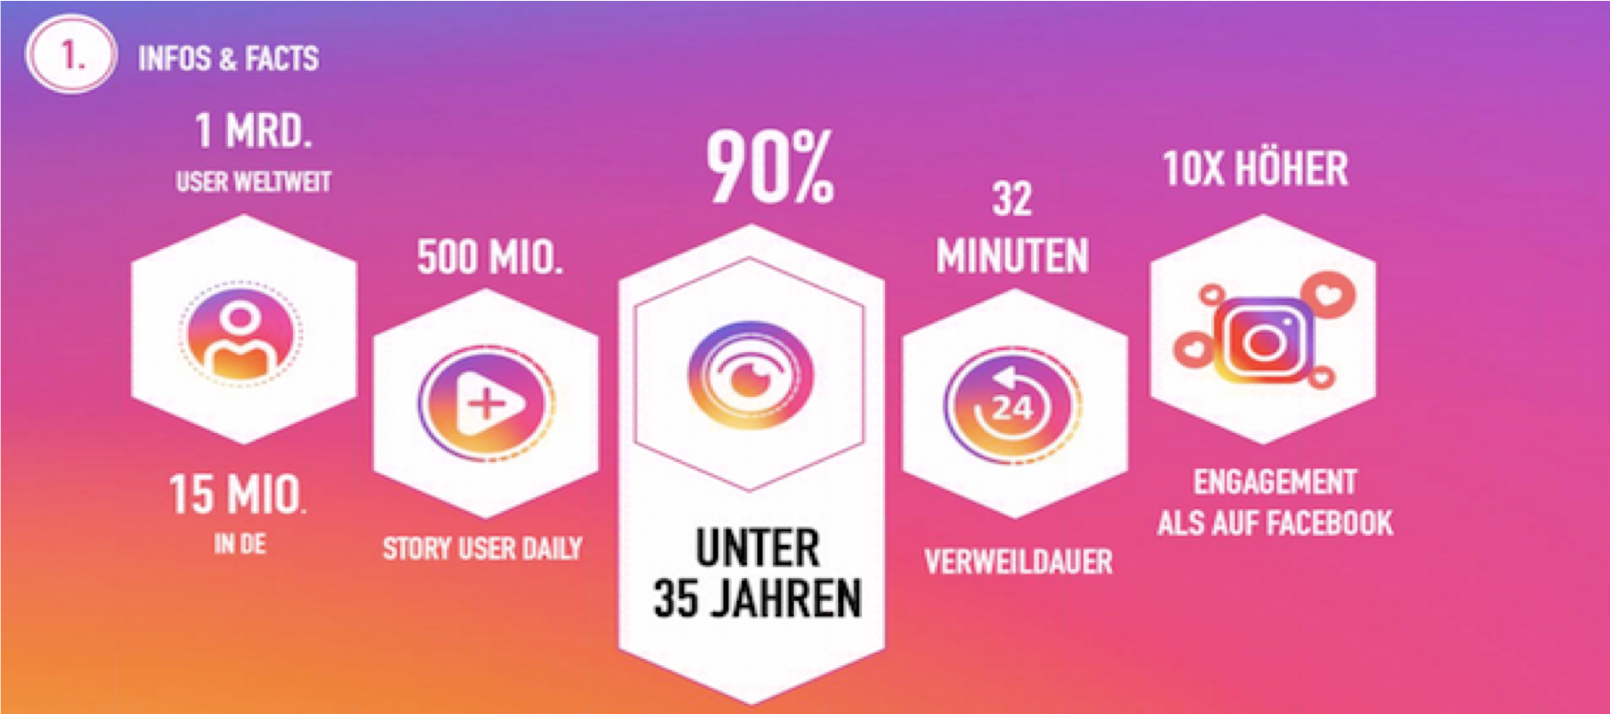
Social Media Marketing – VHS Münster - Instagram – Anwendung
Instagram
Notes:
Ausbildung erläutern
Zeitlich eng, aber immer was rauskippen
Erwartungen mit Zetteln aus Mappen

Slide 31
Social Media Marketing – VHS Münster - Instagram – Anwendung
Instagram
„API“ - „News Feed“ - „Profilbild“ – Info - Bio
Wir schauen mal rein!....
Notizen:
Notes:
Ausbildung erläutern
Zeitlich eng, aber immer was rauskippen
Erwartungen mit Zetteln aus Mappen

Slide 32
Social Media Marketing – VHS Münster - XING
XING - „Die Visitenkarten-Plattform“
Das Portal für Entscheider, aus “qualifizierteren“ Gesellschaftsschichten
Akquise neuer Kunden
Lebensläufe, Qualifikationen
„Meet and Greet“
Suche nach Spezialisten, Ansprechpartnern
Kurze, prägnante Sätze, knappe Formulierungen
Notes:
Ausbildung erläutern
Zeitlich eng, aber immer was rauskippen
Erwartungen mit Zetteln aus Mappen

Slide 33
Social Media Marketing – VHS Münster - XING – Zahlen, Daten, Fakten
XING - Zahlen, Daten, Fakten:
XING (ehemals „OpenBC“) steht für das engl. Wort „Crossing“
2003 v. Lars Hinrichs u Bill Liao in Hamburg gegründet
zählte laut Geschäftsbericht Ende des 1. Quartals 2011 gut 10 Mio. Benutzer,
davon 700.000 mit Premium Account (ab 2009 auch mit Job-Börse)
Netzwerk für Berufstätige, Entscheider, Experten
eigene Präsentation mit Arbeitsplatz, Lebenslauf, Karrieren, Interessen
die aus Facebook bekannten „Freunde“ heißen hier „Kontakte“
genau wie bei Facebook gibt es hier auch Gruppen
bei (bezahlter) Premium-Mitgliedschaft Einladungen zu Veranstaltungen
„Meet and Greet“-Veranstaltungen sorgen für Bekanntheitsgewinn
- Unternehmenspräsenz auf XING einrichten: http://www.rumohr.de/blog/2011/16-tipps-fuer-ihre-professionelle-unternehmenspraesenz-auf-xing/
Nachteile:
Ihr XING-Profil wird bei Google gefunden; - Erste Anlaufstelle für evtl. neue Arbeitgeber, Daten „zu spionieren“; - XING zeigt an, wenn Sie andere, interessante Profile besuchen; - Aktivitätsstatus „verlangt“ nach regelmäßigen Besuchen
Notes:
Ausbildung erläutern
Zeitlich eng, aber immer was rauskippen
Erwartungen mit Zetteln aus Mappen

Slide 34
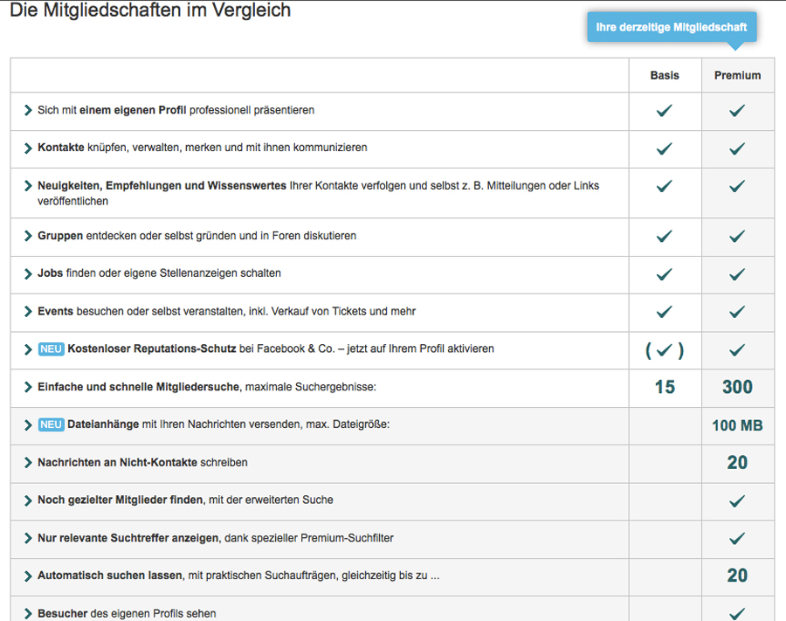
Social Media Marketing – VHS Münster - XING – Basis, Premium?
Welches Konto?
Einladungen?
Aktivität?
Kennzeichnung?
Besuche
Notes:
Ausbildung erläutern
Zeitlich eng, aber immer was rauskippen
Erwartungen mit Zetteln aus Mappen

Slide 35
Social Media Marketing – VHS Münster - Twitter
Twitter - „Microblogging in 280 Zeichen“
Das Portal für alle Altersklassen, aus allen Gesellschaftsschichten
Austauschplattform
Mitteilungen in 280 Zeichen
Jeder wird zum „Journalisten“
Crossmedia auf Blog-, FB-Artikel
Automatisieren
Notes:
Ausbildung erläutern
Zeitlich eng, aber immer was rauskippen
Erwartungen mit Zetteln aus Mappen

Slide 36
Social Media Marketing – VHS Münster - Twitter – Zahlen, Daten, Fakten
Twitter - Zahlen, Daten, Fakten:
Microblogging - eigene Textnachrichten mit maximal
280 Zeichen
engl. „twittern“ = deutsch „zwitschern“
Textnachrichten für alle Follower
Zum Herausgeber von Nachrichten werden
Beiträge sind häufig in der Ich-Perspektive geschrieben,
Gegründet im März 2006 von Jack Dorsey, Biz Stone und
Evan Williams
Nachteile:
Privatsphäre; zu schnelle Übermittlung der Nachrichten
Notes:
Ausbildung erläutern
Zeitlich eng, aber immer was rauskippen
Erwartungen mit Zetteln aus Mappen

Slide 37
Social Media Marketing – VHS Münster - Twitter - Begriffe
„Tweed“: Die Text-Nachricht (maximal 280 Zeichen)
„Follower“: = deutsch: Verfolger = Leser, der Nachrichten
„#Hashtag“: Das Kreuzchen # wird vor die Worte gestellt, um zu zeigen, zu welchem Thema der Tweed passt. Beispiel: #Skat – Hier werden alle Nachrichten angezeigt zum Thema „Skat“
„@“: Soll von den Lesern jemand persönlich angesprochen werden, bekommt der das @-Zeichen (engl. „at“ = deutsch „an“) vor den Namen
„Short-URLs“: Damit die Internet-Adressen nicht zu lang werden, können Sie bei Gratisanbietern (bit.ly; tinyurl.com; goo.gl) „eingekürzt“ werden.
Beispiel: http://www.spiegel.de/wirtschaft/soziales/0,1518,728290,00.html wird zu http://bit.ly/45W66ert
Notes:
Ausbildung erläutern
Zeitlich eng, aber immer was rauskippen
Erwartungen mit Zetteln aus Mappen

Slide 38
Social Media Marketing – VHS Münster - Youtube
Youtube - „täglich über 2 Mio. neue Videos“
Das Portal für alle Altersklassen, aus allen Gesellschaftsschichten
Austauschplattform - Video
Mitteilungen in bewegten Bildern
Jeder wird zum „VJ“
Fernsehen der Zukunft?
Photo-/Videogesicht? Ja oder Nein!
Technische Anforderungen / finanzieller Aufwand
Notes:
Ausbildung erläutern
Zeitlich eng, aber immer was rauskippen
Erwartungen mit Zetteln aus Mappen

Slide 39
Social Media Marketing – VHS Münster - Yelp
Yelp – das Bewertungsportal „täglich neue Bewertungen“
Das Portal für Quengelgeister und Ladenbesitzer
Austauschplattform – Kommentar, Video
Mitteilungen in unbegrenzter Länge
Jeder wird zum „Restaurantkritiker“
Aktionen binnen Sekunden mitteilen
„Kurze Sätze, fetzige Rhythmen“
Zeit, Ort, Anliegen, Resümee
Notes:
Ausbildung erläutern
Zeitlich eng, aber immer was rauskippen
Erwartungen mit Zetteln aus Mappen

Slide 40
Praxisteil I
Social Media Marketing – VHS Münster - Praxisteil I – Meine PM im Web
„Meine PM im Web 2.0“

Slide 41
Aufgabe: Formulieren Sie die vorliegende PM um und finden Sie passenden Content für:
Social Media Marketing – VHS Münster - Praxisteil I – Meine PM im Web
Facebook
Instagram
XING
Twitter

Slide 42
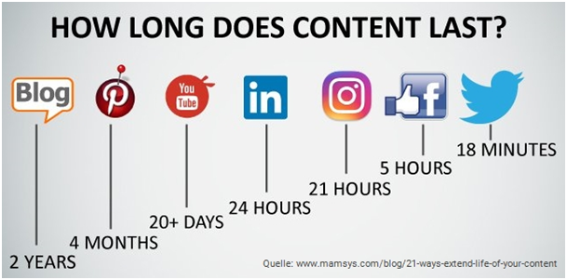
Erinnerung!
Social Media Marketing – VHS Münster - Praxisteil I – Meine PM im Web

Slide 43
Social Media Marketing – VHS Münster - Meine PM im Social Web
Bei XING:
Wenig Text
Mehr Veranstaltungen
In Gruppen veröffentlichen
Meinungscharakter
Expertise/KnowHow hervorheben
Notes:
Ausbildung erläutern
Zeitlich eng, aber immer was rauskippen
Erwartungen mit Zetteln aus Mappen

Slide 44
Social Media Marketing – VHS Münster - Meine PM im Social Web
Bei Facebook:
„Offene“ Kommunikation
Umfragen, Gewinnspiele (siehe Lesezeichen)
Nachrichten „anteasern“
Wichtiges zuerst -> Crossmedia
Kein Anbiedern
Notes:
Ausbildung erläutern
Zeitlich eng, aber immer was rauskippen
Erwartungen mit Zetteln aus Mappen

Slide 45
Social Media Marketing – VHS Münster - Meine PM im Social Web
Bei Twitter:
Begrenzung 280 Zeichen
„In der Kürze liegt die..“
URL richtig verlinken - Landingpage
Auf Rts hoffen
Unterhaltungswert evozieren
Notes:
Ausbildung erläutern
Zeitlich eng, aber immer was rauskippen
Erwartungen mit Zetteln aus Mappen

Slide 46
Social Media Marketing – VHS Münster – Mai 2022 - Basismodell
Notes:
Ausbildung erläutern
Zeitlich eng, aber immer was rauskippen
Erwartungen mit Zetteln aus Mappen

Slide 47
Social Media Marketing – VHS Münster – Die perfekte Landing Page
Sechs Tipps für die perfekte Landing Page:
1. Homogenität („weniger ist mehr“)
2. Struktur der Seite nach Userwünschen und Zielen ausrichten
3. Barrierefrei, frei von blinkenden Bannern, zielführend („User zum Kunden machen“)
4. Wichtigste, aktuellste Infos kommen ganz nach oben, von links
nach rechts ausrichten
5. Auf Produkte, Infos nicht nur per Text sondern auch graphisch hinweisen
6. Erfolg stets messen lassen – Stichwort „Tracking“

Slide 48
Social Media Marketing – VHS Münster - Drei Säulen der Social Media
„Ein Erfolgsfaktor von Social Media liegt darin, die präzisen
Ziele zu definieren. Erst im Anschluß daran wird eine
Strategie entwickelt“ (Claudia Hilker)
3 Handlungsfelder:
Social Media Culture
Kultur „entwickeln“
2. Social Media Relations
Beziehung aufbauen
3. Social Media Marketing
Werbemaßnahmen

Slide 49
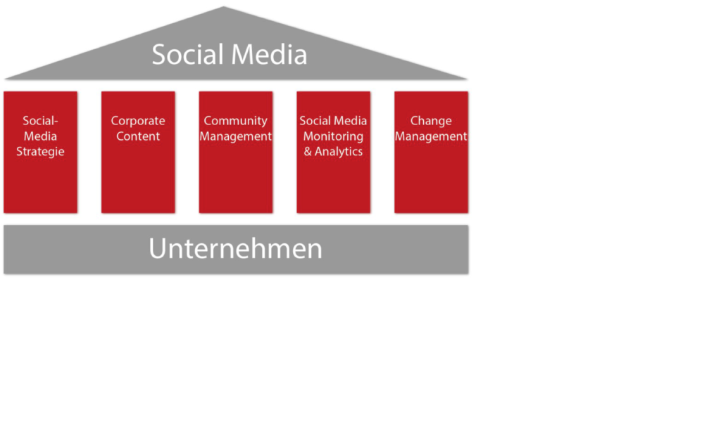
Social Media Marketing – VHS Münster - Säulenmodell Social Media

Slide 50
Social Media Marketing – VHS Münster – Stationen der Strategie
Stichwort `Strategie`
Social Media Strategie
Zuhören – Monitoring, Analyse
Zieldefinition – Ist/Soll-Aufnahme
Kanalauswahl – Zielkunden-Präsenz
Agenda Setting – Themen definieren
Strategie-Entwicklung – Kanäle / Themen / Maßnahmen
Maßnahmen-Mix – Virale Aktionen / Zeitplan
Projekt-Team – Ressourcen / Verantwortlichkeiten / Aufgaben
Krisen-Management – Social Media Police, Krisen-PR
Präsenzaufbau – Kanäle einrichten, Kanäle bespielen
Evaluation – Dialog, Monitoring

Slide 51
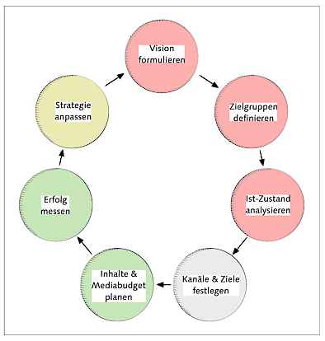
Die 7 Schritte zur Social Media Strategie
Vision Formulieren
Zielgruppen definieren
Ist-Zustand
Kanäle und Ziele festlegen
Inhalte und Media-Budget planen
Erfolg messen
Strategie anpassen

Slide 52
Social Media Marketing – VHS Münster - Diese Fragen beantworten
Exkurs: Social Media – Drei Säulen der Social Media
Fragen, die es zu beantworten gilt:
- Auf welchen Portalen soll ich mich (meine Firma/Agentur)
präsentieren?
- Wie viel Budget / “Man-, Fraupower“ benötige ich dafür?
- Wie viel Zeit gebe ich mir, um meine Ziele zu erreichen?
- Stichw.: Social Media Culture. Will ich einen Kundenservice
einsetzen (Telekom) ?
- Wie überzeuge ich meine Mitarbeiter?
Stichwort: Social Media Relation. Was kann ich tun, wenn
Menschen schlecht über mich oder meine Themen reden?
- Wie bringe ich Menschen dazu, gut über mich zu reden?

Slide 53
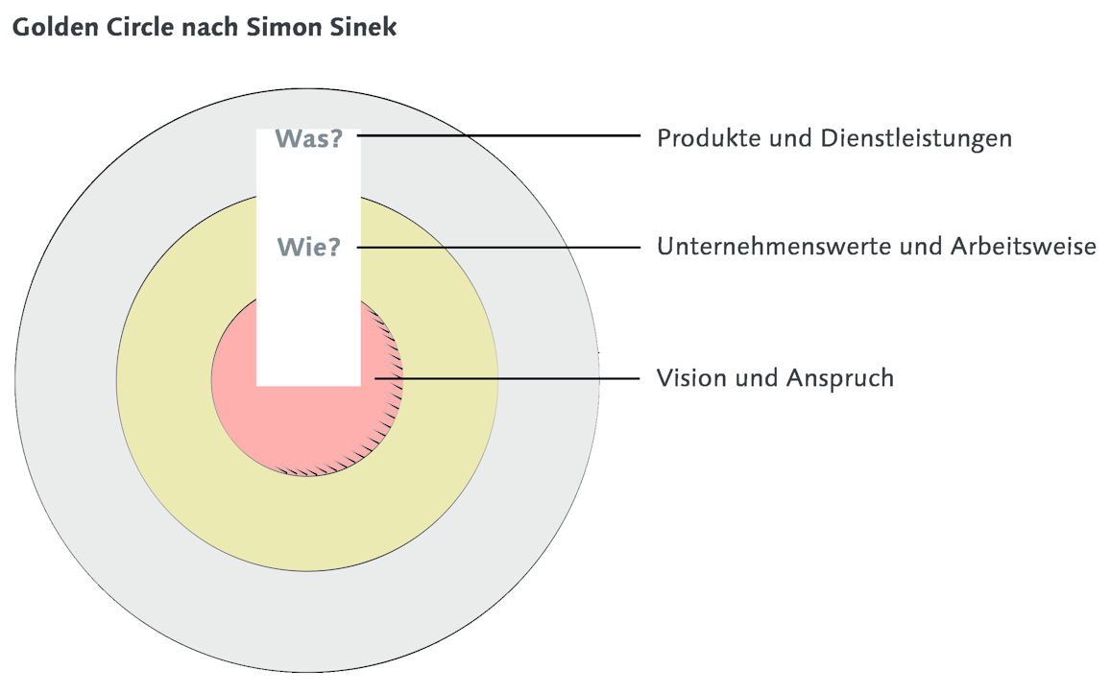
Die 7 Schritte zur Social Media Strategie
Vision Formulieren
Zielgruppen definieren
Ist-Zustand
Probleme mit der Formulierung?
Start With Why!
„Warum gibt es uns?“
„Wie setzen wir das um?“
„Was machen wir daraus?“
https://www.youtube.com/watch?v=u4ZoJKF_VuA

Slide 54
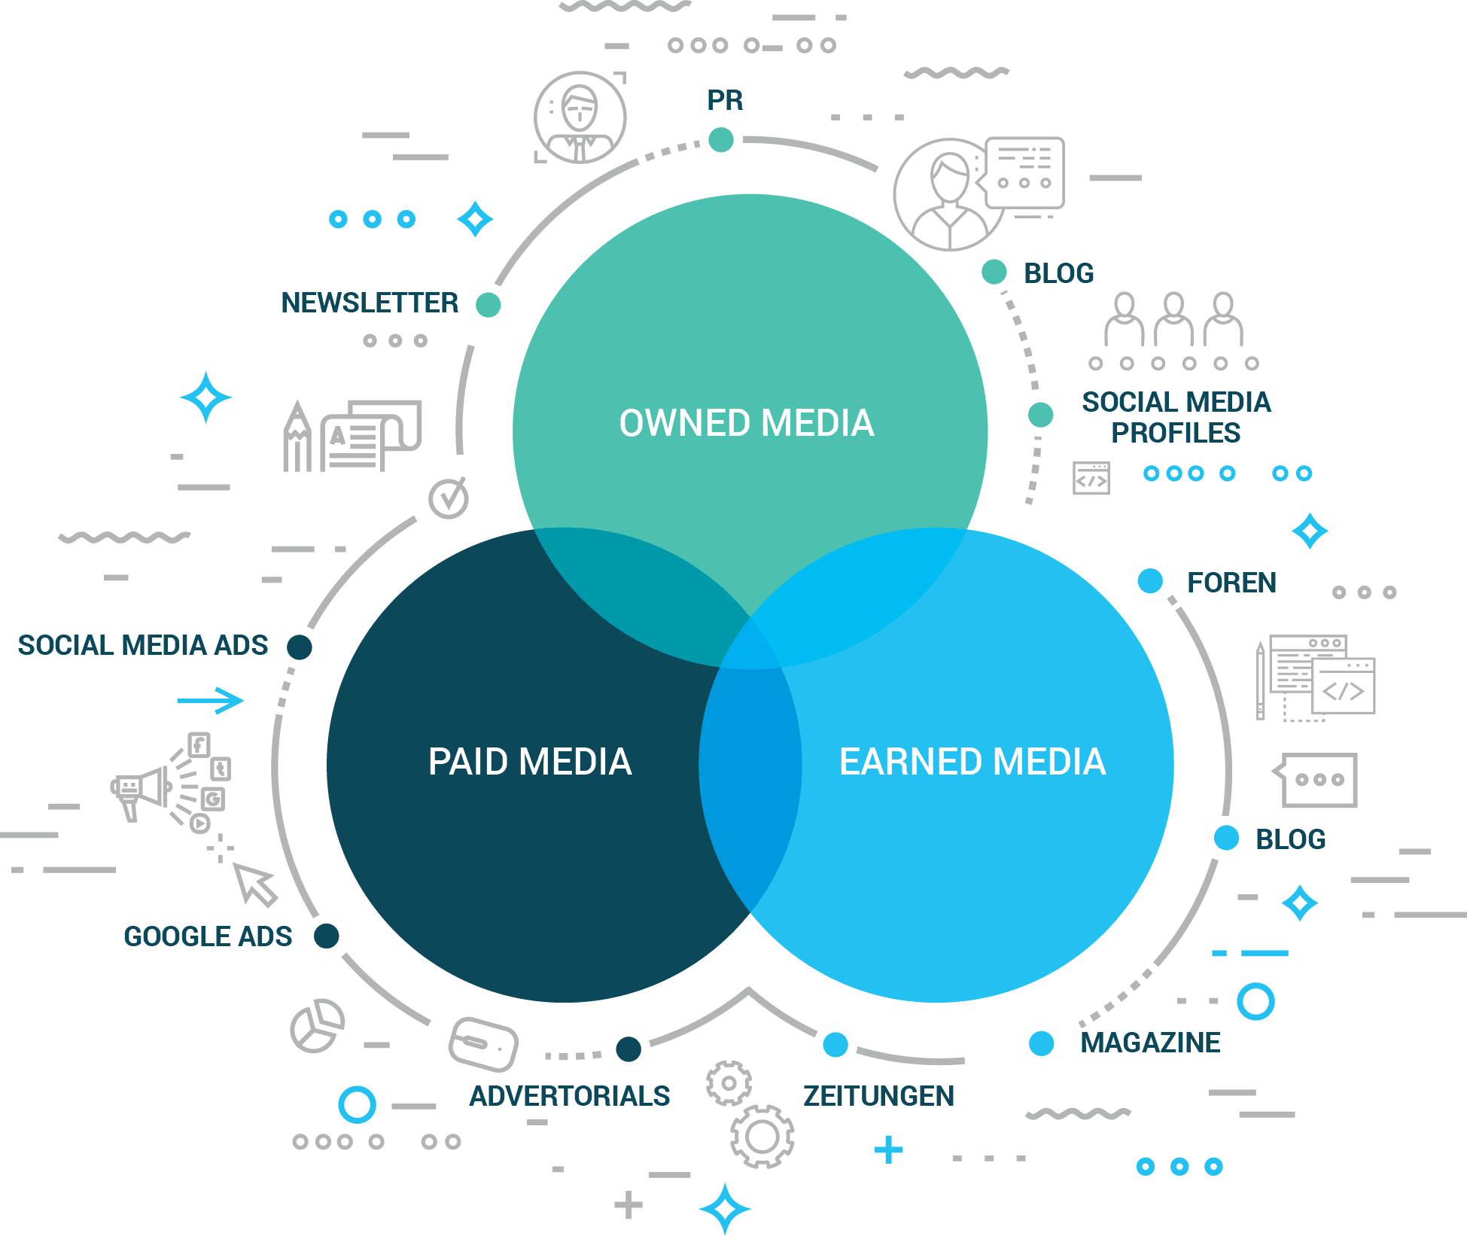
Die 7 Schritte zur Social Media Strategie
4. Kanäle und Ziele festlegen
5. Inhalte und Media-Budget planen
-> Redaktionsplanplanen

Slide 55
Die 7 Schritte zur Social Media Strategie
6. Erfolg messen
7. Strategie anpassen
-> mit den Insights aus den Netzwerken und Tools wie: FanpageKarma, Hootsuite, Buffer

Slide 56
Social Media Marketing – VHS Münster - Praxisteil II
Aufgabe: Entwickeln Sie eine Strategie
mit Beantwortung der Fragestellung!
4 Social Media Newcomer:
- Eigene Firma / Eigenes Unternehmen / Büro
- Fußballverein 4. Liga,
- Privat geführtes Theater mit wenig öffentlicher
Unterstützung
- Hersteller von Tiernahrung und Düngemittel
- Kneipe/Restaurant/Bar im Innenstadtbereich

Slide 57
Social Media Marketing – VHS Münster - Praxisteil II – Die richtige Strategie
Live-Präsentation mit Entscheider!
4 Social Media Newcomer:
- Eigenes Unternehmen / Eigene Firma
- Fußballverein 4. Liga,
- Privat geführtes Theater mit wenig öffentlicher Unterstützung
- Hersteller von Tiernahrung und Düngemittel
- Kneipe/Restaurant/Bar im Innenstadtbereich

Slide 58
Social Media Marketing – VHS Münster - Abschlussrunde
Facebook-Konto für mich/ meine Agentur?
Auf welchen Netzwerken bin ich bald vertreten?
Habe ich technisch alles verstanden?
Teilnehmer/in Soziales Netzwerk - XING?
Eigene Homepage / Blog?
Twittern?
Notes:
Ausbildung erläutern
Zeitlich eng, aber immer was rauskippen
Erwartungen mit Zetteln aus Mappen

Slide 59
Social Media Marketing – VHS Münster - Buchempfehlungen
„Social Media Marketing“ von Tamar Weinberg
„Xing für Dummies“ – Das Pocketbuch von Constanze Wolff
„Social Media für Unternehmer“ – von Claudia Hilker
Notes:
Ausbildung erläutern
Zeitlich eng, aber immer was rauskippen
Erwartungen mit Zetteln aus Mappen

Slide 60
Social Media Marketing – VHS Münster - Quellen – AGOF, IVW
Die AGOF Die Arbeitsgemeinschaft Online Forschung wurde im Dezember 2002 gegründet. Aufgabe und Zweck der AGOF ist es, unabhängig von Individualinteressen, für Transparenz und praxisnahe Standards in der Internet- und Online-Werbeträgerforschung zu sorgen. Mit der internet facts und dem darin ausgewiesenen Leistungswert Unique User hat die AGOF die einheitliche Online-Reichweitenwährung als Basis für die Online-Mediaplanung im Markt etabliert. Mitglieder sind: AOL Deutschland Medien GmbH, Axel Springer AG, BAUER MEDIA KG, Contnet AG, Deutsche Telekom AG, eBay (UK) Limited, freeXmedia GmbH, G+J Electronic Media Sales GmbH, Hi-media S.A., InteractiveMedia CCSP GmbH, IP Deutschland GmbH, iq digital media marketing GmbH, Microsoft Advertising, OMS Vermarktungs GmbH & Co. KG, Quality Channel GmbH, SevenOne Media GmbH, Telefónica o2 Germany GmbH & Co. OHG, TOMORROW FOCUS Portal GmbH, United Internet Media AG, Vodafone D2 GmbH, Yahoo! Deutschland GmbH und YOC MOBILE ADVERTISING GMBH.
Die IVW
Seit 1949 ermittelt und prüft die IVW neutral und objektiv die Verbreitung von Werbeträgern. Sie liefert mit ihren Arbeitsergebnissen zuverlässige Daten für Verbraucher, professionelle Werbungtreibende und für den Leistungswettbewerb der Medien untereinander. Damit haben sich Medienanbieter, Werbungtreibende und Werbeagenturen ein effektives Kontrollsystem geschaffen, das unter ihrer gemeinsamen Aufsicht steht.
Als staatlich unabhängige, nicht kommerzielle und neutrale Prüfinstitution versorgt die IVW die Medien- und Werbebranche sowie die interessierte Öffentlichkeit mit grundlegenden Daten für die Vermarktung von Medien als Werbeträger. Die IVW ermittelt, publiziert und kontrolliert die Auflagenhöhe von Zeitungen, Zeitschriften und weiteren periodisch erscheinenden Presseerzeugnissen. Bei der Tagespresse und den Fachzeitschriften erhebt sie zudem auch deren geografische Verbreitung. Im Bereich der Online-Medien stellt die IVW die Gesamtanzahl der Seitenabrufe und der einzelnen zusammenhängenden Nutzungsvorgänge von Web-Angeboten fest.
Notes:
Ausbildung erläutern
Zeitlich eng, aber immer was rauskippen
Erwartungen mit Zetteln aus Mappen

Slide 61
Social Media Marketing – VHS Münster - Hilfreiche Links
„Social Media“ bei Wikipedia: http://de.wikipedia.org/wiki/Social_Media
Zahlen, Daten, Fakten au i-maketing: http://www.i-marketing-net.com/
Nutzerzahlen Sozialer Netzwerke auf compass-heading: http://www.compass-heading.de/cms/nutzerzahlen-sozialer-netzwerke-januar-2010/
Statistiken, Nutzerzahlen, Bitkom: http://www.statista.com
O`Reilly-Artikel – Was ist Web 2.0? : http://www.oreilly.de/artikel/web20_trans.html
Claudia Hilker Consulting Blog – Social Media Strategien : http://www.hilker-consulting
Mirko Lange – Social Media Strategien : http://www.talkabout.de
Notes:
Ausbildung erläutern
Zeitlich eng, aber immer was rauskippen
Erwartungen mit Zetteln aus Mappen

Slide 62
Social Media Marketing – VHS Münster – Dankeschön!
Ich danke Ihnen
für Ihre Aufmerksamkeit!
Lob, Fragen, Anregungen
bitte an cg@mehrtexte.de!
Viel Erfolg im Social Web!
Notes:
Ausbildung erläutern
Zeitlich eng, aber immer was rauskippen
Erwartungen mit Zetteln aus Mappen

